Slide 1

UNIVERSIDAD DE CHILE
FACULTAD DE MEDICINA
PROGRAMA DE INGLÉS
2021-1
https://sites.google.com/view/programa-de-ingles-medicina

Slide 3
ACTIVIDADES PRINCIPALES DEL
PROGRAMA DE INGLÉS
Desarrollo de los cursos de inglés en sus 4 niveles para los estudiantes del currículum innovado, vinculando el idioma inglés a las otras asignaturas. El programa basa sus niveles en el Common European Framework for Languages. CFEL
Confección del material didáctico para cada nivel.
Coordinación con las Escuelas de pregrado mediante asistencia a los respectivos Consejos de nivel de manera presencial o a distancia.
Resolución de situaciones especiales y atención de consultas planteadas por escuelas y estudiantes en particular.
Trámites, como confección de certificados (eximición, homologación, término de nivel, etc.).
Evaluación final de competencias a estudiantes que terminan nivel intermedio, mediante el examen de suficiencia realizado por el Programa de Inglés dependiente de la Dirección de Pregrado de la Universidad de Chile.

Slide 4
METODOLOGÍA
Modalidad Sincrónica y Asincrónica
Mayor autonomía del alumno: Rol más activo del alumno: gestor de su propio aprendizaje.
Profesor como facilitador y guía.
Trabajos individuales, en pares y/o grupales (Individual or team
presentations, and an
oral presentation)
Conversaciones guiadas y diálogos breves
Tareas escritas y lectura personal (Text analysis)
Audiciones de material grabado en inglés
Práctica de pronunciación (self study)
La metodología descrita está siendo modificada debido a la contingencia mundial , las consecuencias de Covid 19 y la solicitud de las autoridades de la facultad de Medicina para priorizar clases asincrónicas para cumplir de la mejor manera posible con los objetivos planteados para cada nivel.

Slide 5
ASPECTOS IMPORTANTES (1)
NO se dan puntos base ni extras por actividades ajenas a la evaluación.
NO se dan trabajos para subir notas.
NO se envían nominas de notas por correo.

Slide 6
ASPECTOS IMPORTANTES (2)
Si no asiste a una evaluación ON LINE, el estudiante debe ingresar al formulario dispuesto en el Portal de Estudiantes:
http://dpi.med.uchile.cl/estudiantes/informar/justificacion/
Se recomienda especificar su sección, nivel y PEC a su escuela a la hora de justificar.
Las evaluaciones pendientes y debidamente justificadas se toman al final del semestre en la fecha estipulada según el programa. Estas evaluaciones se toman a través de una evaluación tipo examen, excepto en el caso de la presentación, en las cual se da la presentación pendiente.

Slide 7
ASPECTOS IMPORTANTES (3)
Revisar material subido a la plataforma clase a clase.
Seguir instrucciones del profesor respecto a la clase sincrónica y asincrónica.
Respetar plazos y tiempos asignados para cada actividad de acuerdo a los horarios señalados por su escuela para la asignatura.
Mantener un ambiente grato donde los alumnos se sientan cómodos y libres de expresarse en inglés sin temor a ser objeto de burlas o risas.

Slide 8
Fechas importantes
Primer semestre:
Desde el 19 de abril al 27de agosto, 2021
Pausa Académica:
Del 14 al 18 de junio

Slide 9
Fechas importantes (2)
Horarios protegido
1 mes miércoles 28 de abril Bloque 5 (16:45 a 18:15)
2 mes jueves 27 de mayo Bloque 5 (16:45 a 18:15)
3 mes martes 29 de junio Bloque 5 (16:45 a 18:15)
4 mes miércoles 28 de julio Bloque 4 (15:30 a 16:45)

Slide 10
ASISTENCIA
El estudiante debe comprometerse formalmente a reservar los bloques destinados para inglés de acuerdo a su malla curricular.
Estos bloques horarios serán la oportunidad para comunicarse con su docente y realizar todas las consultas de manera personal o por foro. Esto último permitirá a todos los integrantes del curso tener acceso a la discusión, corrección y aclaraciones que se generen. Además, consultas hechas fuera de los bloques horarios pueden significar que el docente no esté oportunamente disponible para responder.
Se recomienda hacer uso de la cámara en las clases sincrónicas.
Por reglamento, los justificativos NO RECUPERAN ASISTENCIA.

Slide 11
Evaluaciones
La nota final se calcula 70% nota de presentación y 30% el examen.
La nota de eximición es 5,0.
El examen es reprobatorio.

Slide 12
MATERIAL EXTRA (1)
Todas las consultas, dudas y material extra visto en clases será enviado y/o publicado a través de la plataforma de U-Cursos.
Casi la totalidad de los docentes del programa están contratados por hora, por lo que se les sugiere contactarles con antelación.

Slide 13
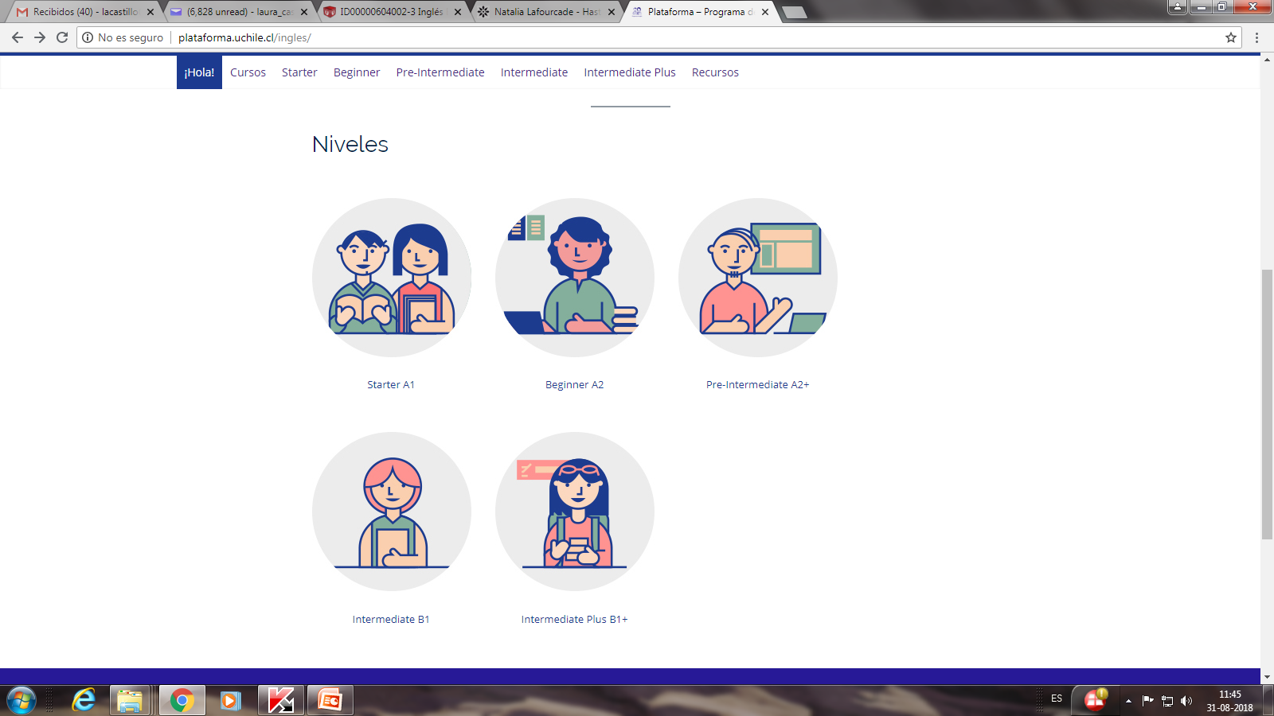
MATERIAL EXTRA (2) https://plataforma.uchile.cl/ingles/

